Slide 1
Στόχοι μαθήματος
Ποιές ενώσεις ονομάζονται δείκτες;
Που χρησιμοποιούνται οι δείκτες;
Τί είναι η ογκομέτρηση διαλύματος;
Τί είναι το ισοδύναμο σημείο;

Slide 2
Δείκτες
Δείκτες είναι ουσίες των οποίων το χρώμα αλλάζει
ανάλογα με το pH του διαλύματος στο οποίο προστίθενται
Notes:
Δείκτες οξέων - βάσεων ή ηλεκτρολυτικοί ή πρωτολυτικοί δείκτες

Slide 3
Δείκτες
Δείκτες είναι ουσίες των οποίων το χρώμα αλλάζει
ανάλογα με το pH του διαλύματος στο οποίο προστίθενται
Είναι ασθενή οργανικά οξέα ή βάσεις των οποίων τα μόρια
έχουν διαφορετικό χρώμα από τα αντίστοιχα ιόντα
ΗΔ⁻
ΗΔ
Η
+ Η₂Ο
+ Η₃Ο⁺
Το χρώμα του ενός επικρατεί όταν η συγκέντρωσή του είναι 10 φορές μεγαλύτερη από αυτή του άλλου
Notes:
Δείκτες οξέων - βάσεων ή ηλεκτρολυτικοί ή πρωτολυτικοί δείκτες

Slide 4
Δείκτες
Δείκτες είναι ουσίες των οποίων το χρώμα αλλάζει
ανάλογα με το pH του διαλύματος στο οποίο προστίθενται
Είναι ασθενή οργανικά οξέα ή βάσεις των οποίων τα μόρια
έχουν διαφορετικό χρώμα από τα αντίστοιχα ιόντα
ΗΔ + Η₂Ο Δ⁻ + Η₃Ο⁺
Με προσθήκη οξέος η ισορροπία μετατοπίζεται αριστερά
Με προσθήκη βάσης η ισορροπία μετατοπίζεται δεξιά
Το χρώμα που τελικά παίρνει το διάλυμα εξαρτάται
από το pH
από τη σταθερά ιοντισμού του δείκτη K_{a ΗΔ}
Notes:
Δείκτες οξέων - βάσεων ή ηλεκτρολυτικοί ή πρωτολυτικοί δείκτες

Slide 5
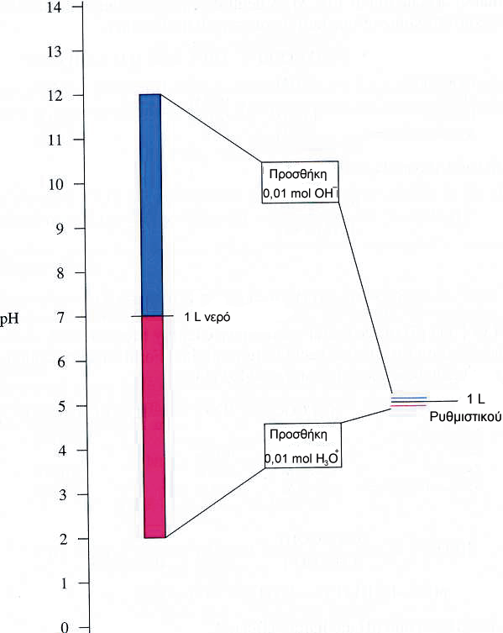
Δείκτες
Δείκτες είναι ουσίες των οποίων το χρώμα αλλάζει
ανάλογα με το pH του διαλύματος στο οποίο προστίθενται
Είναι ασθενή οργανικά οξέα ή βάσεις των οποίων τα μόρια
έχουν διαφορετικό χρώμα από τα αντίστοιχα ιόντα
ΗΔ + Η₂Ο Δ⁻ + Η₃Ο⁺
Περιοχή αλλαγής χρώματος του δείκτη
K_{a ΗΔ}
Αν pH < pK_{a ΗΔ} –1 , τότε επικρατεί το ΗΔ
Αν pH >pK_{a ΗΔ} +1 , τότε επικρατεί Δ⁻
όπου, pK_{a ΗΔ} = - log K_{a ΗΔ}
Notes:
Δείκτες οξέων - βάσεων ή ηλεκτρολυτικοί ή πρωτολυτικοί δείκτες

Slide 6
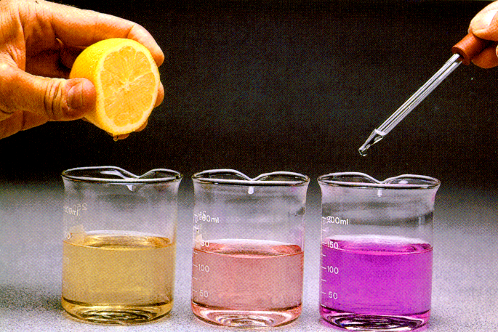
Δείκτες
Π.χ. ερυθρό της φαινόλης (phenol red):
ΗΔ + Η₂Ο Δ⁻ + Η₃Ο⁺
η περιοχή pH αλλαγής χρώματος είναι 6,6- 8,2
Με pH < 6,6 επικρατεί το χρώμα του ΗΔ
Με pH > 8,2 επικρατεί το χρώμα του Δ⁻
Σε ουδέτερο pH το διάλυμα γίνεται πορτοκαλί
Notes:
Ένας άλλος δείκτης που χρησιμοποιείται ευρύτατα είναι η φαινολοφθαλεΐνη

Slide 7
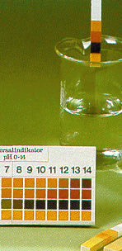
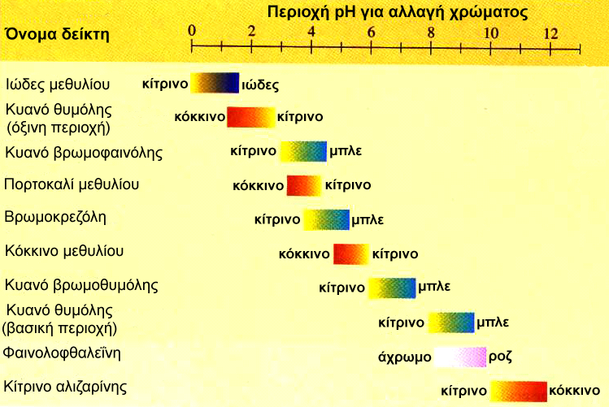
Χρησιμότητα πρωτολυτικών δεικτών
Για τον κατά προσέγγιση προσδιορισμό της τιμής του pH
Για τον καθορισμό του ισοδύναμου σημείου κατά την ογκομέτριση
Ο ακριβής προσδιορισμός του pH γίνεται με πεχάμετρο (ηλεκτρομετρική μέθοδος)

Slide 8
Τι χρώμα θα πάρει το καθαρό νερό όταν προστεθούν σε αυτό λίγες σταγόνες από δείκτη: α) φαινολοφθαλεΐνης και β) πορτοκαλί του μεθυλίου.
Εφαρμογή
Τι χρώμα θα πάρει διάλυμα NaOH 0,01 M αν προστεθούν σε αυτό λίγες σταγόνες α) φαινολοφθαλεΐνης και β) κυανού της βρωμοθυμόλης

Slide 9
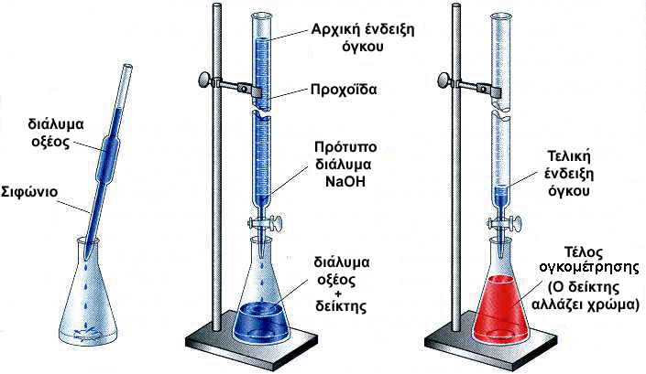
Ογκομέτρηση (Οξυμετρία - Αλκαλιμετρία)
Ογκομέτρηση είναι ο προσδιορισμός της ποσότητας μιας ουσίας
με μέτρηση του όγκου διαλύματος γνωστής συγκέντρωσης (πρότυπου διαλύματος) που χρειάζεται για την πλήρη αντίδραση με την ουσία
άγνωστο

Slide 10
Ογκομέτρηση (Οξυμετρία - Αλκαλιμετρία)
Ποιό από τα δύο σημεία είναι το σωστό;
Ποιό απο τα δύο σημεία βλέπω;
Όσο πιο κοντά είναι το ισοδύναμο σημείο με το τελικό σμείο τόσο πιο ακριβής είναι η ογκομέτρηση
Ισοδύναμο σημείο: το σημείο της ογκομέτρησης, όπου έχει αντιδράσει πλήρως η ουσία με ορισμένη ποσότητα πρότυπου διαλύματος
Τελικό σημείο: το σημείο όπου παρατηρείται χρωματική αλλαγή του ογκομετρούμενου διαλύματος

Slide 11
Ογκομέτρηση (Οξυμετρία - Αλκαλιμετρία)
Η αλκαλιμετρία - οξυμετρία είναι ογκομετρήσεις που στηρίζονται σε αντιδράσεις εξουδετέρωσης
Η οξυμετρία περιλαμβάνει προσδιορισμούς συγκεντρώσεων βάσεων
με πρότυπο διάλυμα οξέος
Η αλκαλιμετρία περιλαμβάνει προσδιορισμούς συγκεντρώσεων οξέος με πρότυπο διάλυμα βάσης
H₃Ο⁺ + OH⁻ → 2H₂O

Slide 12
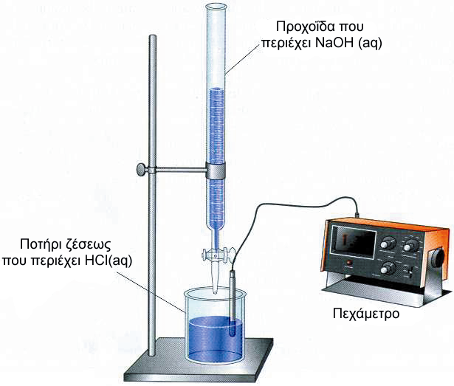
Ογκομέτρηση (Οξυμετρία - Αλκαλιμετρία)
Κατά τη διάρκεια της ογκομέτρησης μπορούμε
να μετράμε το pH και μετά να το παραστήσουμε γραφικά
(καμπύλη ογκομέτρησης)

Slide 13
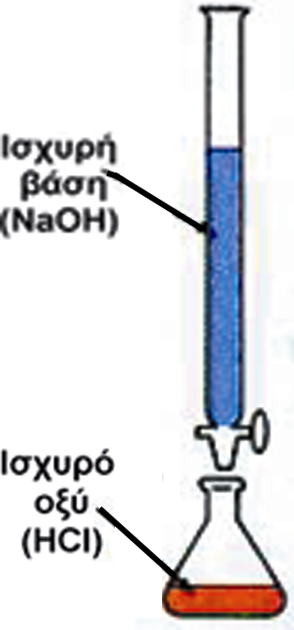
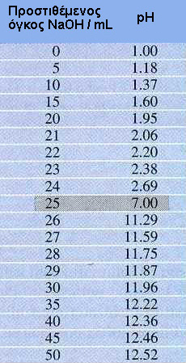
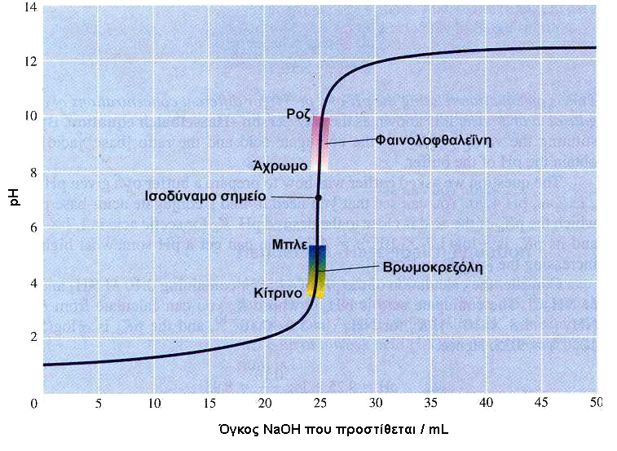
1. Ογκομέτρηση ισχυρού οξέος με ισχυρή βάση
Ογκομέτρηση διαλύματος HCl με πρότυπο NaOH
Στο ισοδύναμο σημείο το διάλυμα έχει pH = 7
Ποιό είναι το ισοδύναμο σημείο;
Ποιός είναι κατάλληλος δείκτης για την ογκομέτρηση αυτή;
Πότε χρησιμοποιούμε το ένα και πότε το άλλο;
Notes:
έχουμε μάθει ότι το διάλυμα NaCl έχει ουδέτερο χαρακτήρα
τα πεδία αλλαγής χρώματος πρέπει να βρίσκονται στο κατακόρυφο τμήμα της καμπύλης

Slide 16
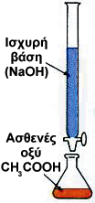
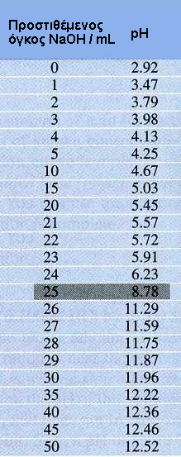
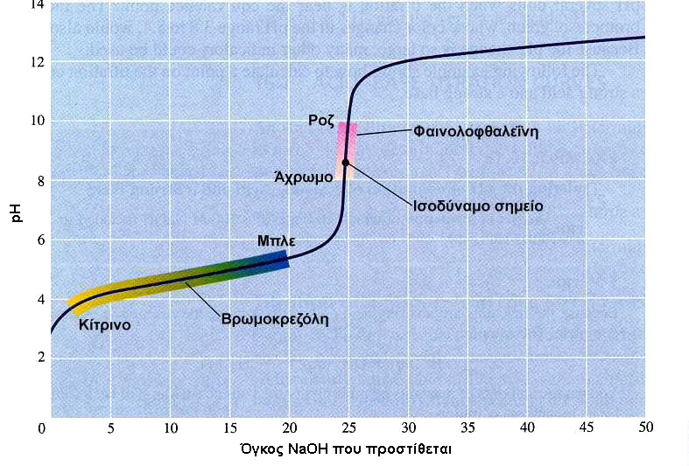
2. Ογκομέτρηση ασθενούς οξέος με ισχυρή βάση
Ογκομέτρηση διαλύματος CH₃COOH με πρότυπο NaOH
Στο ισοδύναμο σημείο το διάλυμα έχει pH >7
Ποιό είναι το ισοδύναμο σημείο;
Notes:
το διάλυμα CH₃COONa έχει βασικό χαρακτήρα, λόγω της βάσης CH₃COO⁻

Slide 17
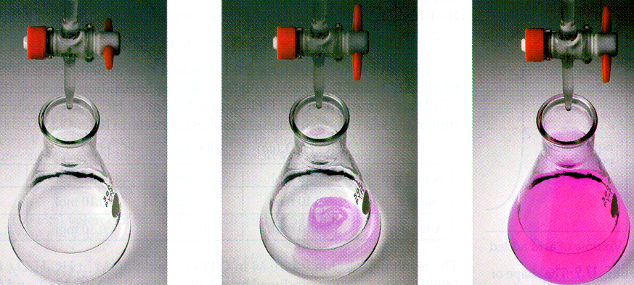
2. Ογκομέτρηση ασθενούς οξέος με ισχυρή βάση
Ογκομέτρηση διαλύματος CH₃COOH με πρότυπο NaOH
Στο ισοδύναμο σημείο το διάλυμα έχει pH >7

Slide 18
2. Ογκομέτρηση ασθενούς οξέος με ισχυρή βάση
Ογκομέτρηση διαλύματος CH₃COOH με πρότυπο NaOH
Στο ισοδύναμο σημείο το διάλυμα έχει pH >7
Ποιός από τους δείκτες είναι ο καταλληλότερος;
Notes:
Θέλω η αλλαγή να ολοκληρωθεί στο 8,5 Το κυανό θυμόλης στο 8,5 γίνεται πράσινο αρα μάλλον θα ήταν καλύτερο

Slide 20
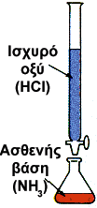
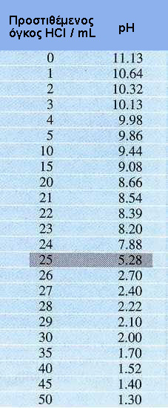
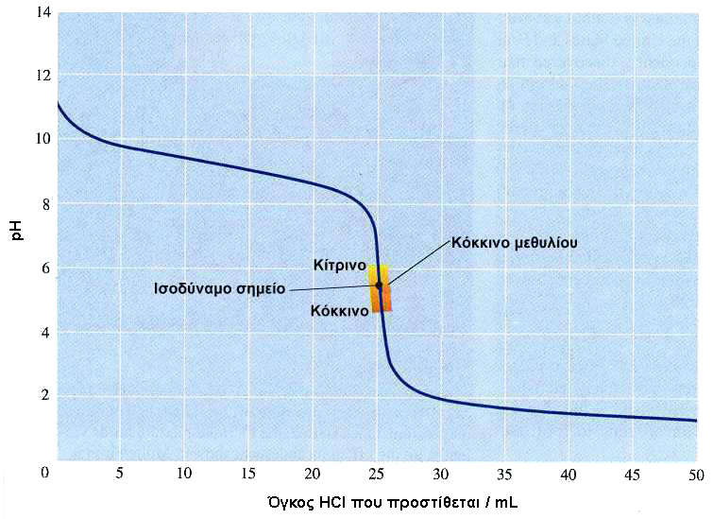
3. Ογκομέτρηση ασθενούς βάσης με ισχυρό οξύ
Ογκομέτρηση διαλύματος NH₃ με πρότυπο διάλυμα HCl
Στο ισοδύναμο σημείο το διάλυμα έχει pH <7
Ποιό είναι το ισοδύναμο σημείο;
Notes:
το διάλυμα NH₄Cl έχει όξινο χαρακτήρα, λόγω του οξέος NH₄⁺

Slide 21
3. Ογκομέτρηση ασθενούς βάσης με ισχυρό οξύ
Ογκομέτρηση διαλύματος NH₃ με πρότυπο διάλυμα HCl
Στο ισοδύναμο σημείο το διάλυμα έχει pH <7
Ποιός από τους δείκτες είναι ο καταλληλότερος;

Slide 22
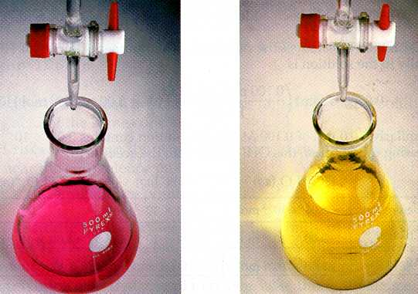
3. Ογκομέτρηση ασθενούς βάσης με ισχυρό οξύ
Ογκομέτρηση διαλύματος NH₃ με πρότυπο διάλυμα HCl
Στο ισοδύναμο σημείο το διάλυμα έχει pH <7
Notes:
Το πρώτο ναι θα έπεφτε περίπου στην ίδια γραμμή. Στο δευτερο η κατηφόρα θα είναι μικρή απο το 6 μέχρι το 8
και είναι πιο δύσκολο να προσδιοριστεί σωστά

Slide 25
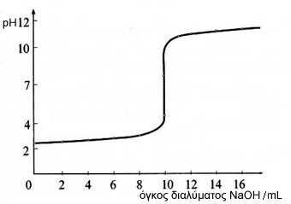
Διάλυμα ισχυρού μονοπρωτικού οξέος ΗΑ όγκου 500 mL και άγνωστης περιεκτικότητας ογκομετρείται με πρότυπο διάλυμα NaOH 0,2 M. Μετρήσεις του pH οδήγησαν στον παρακάτω πίνακα:
NaOH / mL | 2,0 | 4,0 | 6,0 | 8,0 | 9,0 | 9,9 | 10 | 10,1 | 11 | 12
pH | 2,50 | 2,62 | 2,81 | 3,10 | 3,41 | 4,41 | 7,00 | 9,60 | 10,6 | 10,9
α. Να χαράξετε την καμπύλη ογκομέτρησης.
ΛΥση

Slide 26

Διάλυμα ισχυρού μονοπρωτικού οξέος ΗΑ όγκου 500 mL και άγνωστης περιεκτικότητας ογκομετρείται με πρότυπο διάλυμα NaOH 0,2 M. Μετρήσεις του pH οδήγησαν στον παρακάτω πίνακα:
NaOH / mL | 2,0 | 4,0 | 6,0 | 8,0 | 9,0 | 9,9 | 10 | 10,1 | 11 | 12
pH | 2,50 | 2,62 | 2,81 | 3,10 | 3,41 | 4,41 | 7,00 | 9,60 | 10,6 | 10,9
β. Ποια είναι η συγκέντρωση του διαλύματος του ΗΑ;
ΛΥση
Στο ισοδύναμο σημείο, το διάλυμα θα περιέχει μόνο NaA (άλας που προκύπτει από ισχυρό οξύ με ισχυρή βάση) με pH = 7
Η εξουδετέρωση του οξέος ΗΑ γίνεται με 10 mL διαλύματος NaOH
ΗΑ + NaOH → NaA + H₂O
n mol n mol n mol
Άρα στο αρχικό διάλυμα:
x 0,2·0,01 mol
x = 0,002 mol

Slide 27
Διάλυμα ισχυρού μονοπρωτικού οξέος ΗΑ όγκου 500 mL και άγνωστης περιεκτικότητας ογκομετρείται με πρότυπο διάλυμα NaOH 0,2 M. Μετρήσεις του pH οδήγησαν στον παρακάτω πίνακα:
NaOH / mL | 2,0 | 4,0 | 6,0 | 8,0 | 9,0 | 9,9 | 10 | 10,1 | 11 | 12
pH | 2,50 | 2,62 | 2,81 | 3,10 | 3,41 | 4,41 | 7,00 | 9,60 | 10,6 | 10,9
γ. Ποιο δείκτη θα διαλέγατε, ανάμεσα σ’ αυτούς που δίνονται παρακάτω, για την ογκομέτρηση.
Δίνονται οι δείκτες: ηλιανθίνη (pH : 3 - 4,5), μπλε της βρωμοθυμόλης (pH : 6 - 7,5), φαινολοφθαλεΐνη ( pH : 8 - 10).
ΛΥση

Slide 28
Διάλυμα ισχυρού μονοπρωτικού οξέος ΗΑ όγκου 500 mL και άγνωστης περιεκτικότητας ογκομετρείται με πρότυπο διάλυμα NaOH 0,2 M. Μετρήσεις του pH οδήγησαν στον παρακάτω πίνακα:
NaOH / mL | 2,0 | 4,0 | 6,0 | 8,0 | 9,0 | 9,9 | 10 | 10,1 | 11 | 12
pH | 2,50 | 2,62 | 2,81 | 3,10 | 3,41 | 4,41 | 7,00 | 9,60 | 10,6 | 10,9
γ. Ποιο δείκτη θα διαλέγατε, ανάμεσα σ’ αυτούς που δίνονται παρακάτω, για την ογκομέτρηση.
Δίνονται οι δείκτες: ηλιανθίνη (pH : 3 - 4,5), μπλε της βρωμοθυμόλης (pH : 6 - 7,5), φαινολοφθαλεΐνη ( pH : 8 - 10).
ΛΥση
Διαλέγουμε δείκτη του οποίου το πεδίο pH αλλαγής χρώματος περιλαμβάνει το pH του ισοδύναμου σημείου, δηλαδή το 7.
Τέτοιος δείκτης είναι το μπλε της βρωμοθυμόλης.

Slide 29
Ερωτήσεις
Η φαινολοφθαλεΐνη είναι δείκτης, που όταν προστεθεί σε διάλυμα με pH μεγαλύτερο του 10 παίρνει κόκκινο χρώμα, ενώ παραμένει άχρωμο, αν το pH του διαλύματος είναι μικρότερο του 8. Ένα από τα παρακάτω διαλύματα:
α. διάλυμα HCl 0,01 M,
β. διάλυμα NaOH 0,01 M,
γ. διάλυμα CH₃COOH 0,01 Μ,
δ. διάλυμα CH₃COONa 0,01 M
πήρε χρώμα κόκκινο, όταν προστέθηκε μια σταγόνα φαινολοφθαλεΐνης. Ποιο ήταν το διάλυμα αυτό;

Slide 30
Ερωτήσεις
Ποιον από τους παρακάτω δείκτες θα διαλέγατε για την ταυτοποίηση του σημείου εξουδετέρωσης CH₃COOH (K_{a} = 1,8⋅10⁻⁵) με ΝΗ₃ (K_{b} = 1,8⋅10⁻⁵ );
α. ερυθρό του κογκό (pH: 3 - 5)
β. ερυθρό του αιθυλίου (pH: 4,5 - 6,5)
γ. κυανούν της βρωμοθυμόλης (pH: 6 - 7,6)
δ. ερυθρό της κρεζόλης (pH: 7,2 - 8,8)

